Slide 1
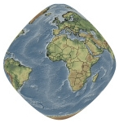
Rezoluția datelor satelitare.
O tehnică de fuziune a imaginilor
Sorin Constantin, Cătălin Cucu-Dumitrescu
TERRASIGNA

Slide 2
Rezoluție:
-> Spațială
-> Temporală
-> Spectrală
-> Radiometrică

Slide 3
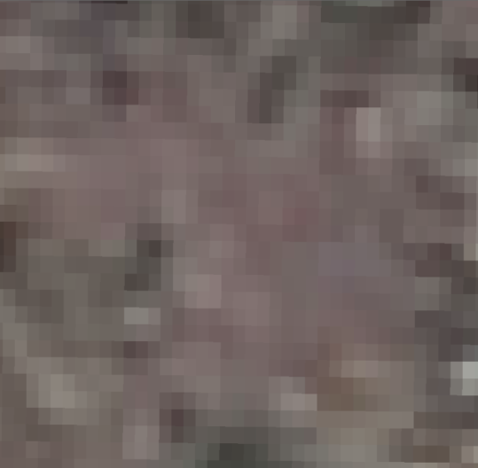
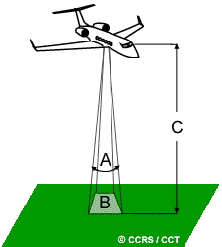
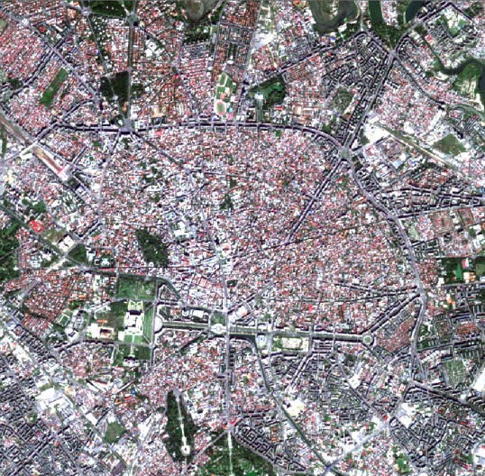
Rezoluția spațială
IFOV
Swath

Slide 4
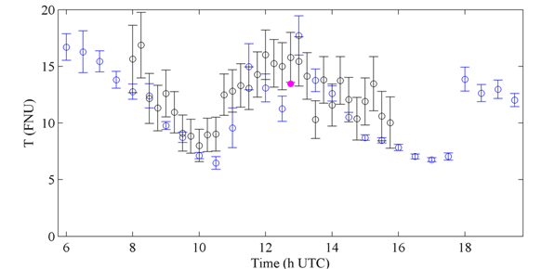

Rezoluția temporală
Dinamica turbidității: MODIS vs SEVIRI vs In-situ
Credit grafic:
proiectul FP7 – Highroc (HIGH spatial and temporal Resolution Ocean Colour)
Neukermans, G., Ruddick, K.G., Greenwood, N., 2012. Diurnal variability of turbidity and light attenuation in the southern North Sea from the SEVIRI geostationary sensor. Remote Sens. Environ. 124, 564–580. doi:10.1016/j.rse.2012.06.003

Slide 5
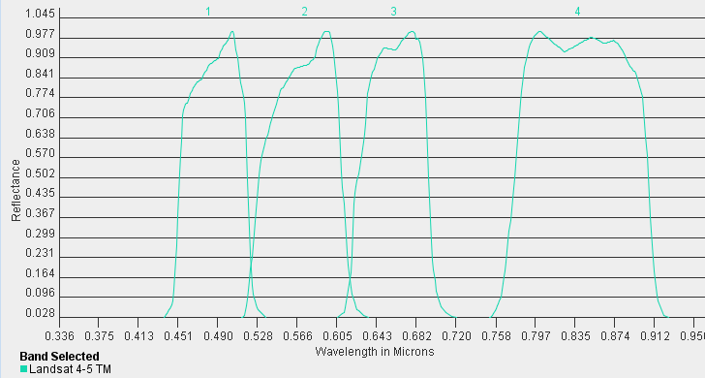
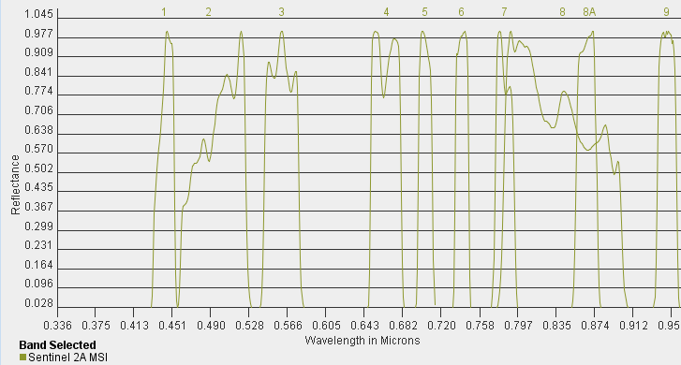
Rezoluția spectrală
Rezoluția spectrală = abilitatea unui senzor de a înregistra radiația electromagnetică în cât mai multe și mai fine/înguste benzi spectrale.
Credit grafice: USGS Spectral Viewer

Slide 6
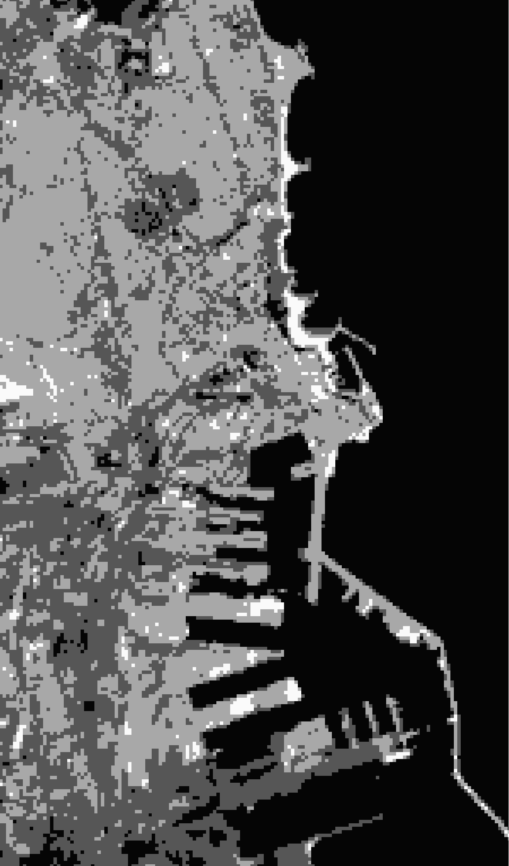
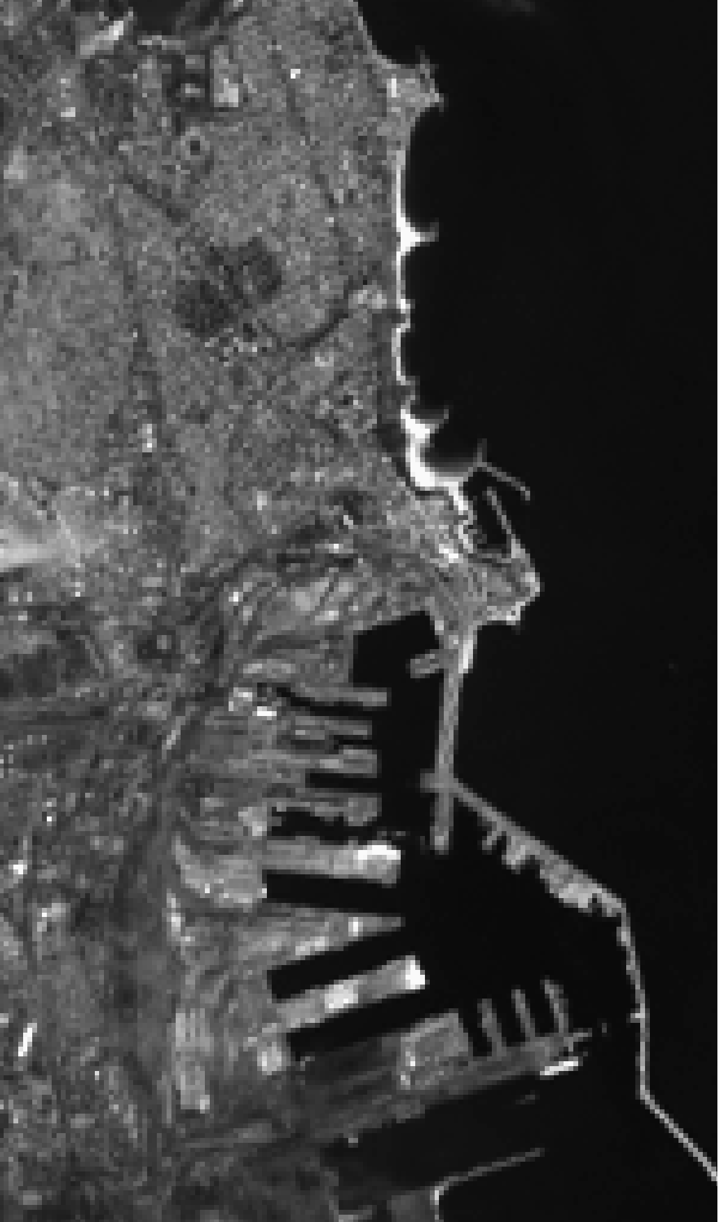
Rezoluția radiometrică
Rezoluția radiometrică – determinată de sensitivitatea senzorului la magnitudinea energiei electromagnetice.
Credit grafice: USGS Spectral Viewer

Slide 7
Îmbunătățirea rezoluției spațiale și spectrale pentru aplicații în domeniul costier.
Proiectul DaFSys

Slide 8
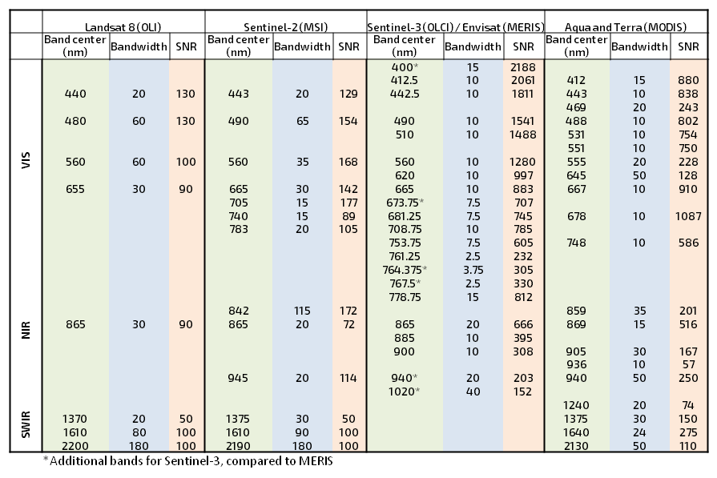
Tipuri de imagini satelitare disponibile

Slide 9
Prototipul DaFSys pentru fuziunea datelor satelitare – suprafețe acvative
Fuziunea datelor în cazul suprafețelor acvative este mai dificilă decât în cazul uscatului => au fost evaluate mai multe metode deja implementate.
Algoritmul ARSIS (Amélioration de la Résolution Spatiale par Injection de Structures) (D. Sylla et al.,2013 ) a fost ales drept cel mai potrivit.
Implementarea DaFSys este bazată pe ARSIS, dar metodologia a fost îmbunătățită seminificativ.
Modulul DaFSys a fost orientat către o viteză de calcul superioară și o interfață grafică intuitivă.

Slide 10
Schema logică DaFSys
Credit schema: Sebastien Pacteau (TAS)

Slide 11
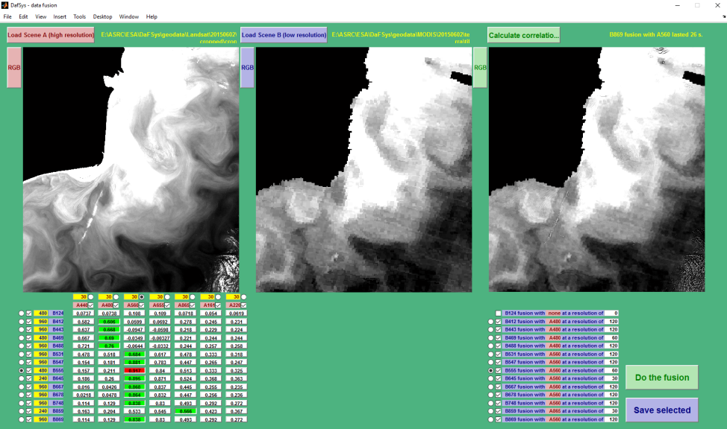
Interfața DaFSys

Slide 12

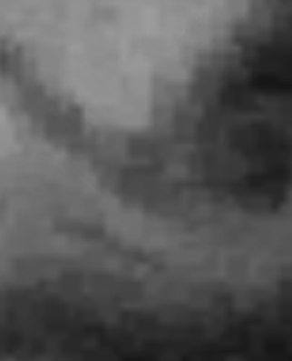

Corecții atmosferice !!!
Ambele imagini necesită a fi pre-procesate corespunzător
MODIS Terra (500 m)
λ= 555 nm
02.06.2015
Produs de fuziune la 60 m folosind
OLI - L1b – banda 560 nm
02.06.2015
Produs de fuziune la 60 m folosind
OLI – L2 – banda 560 nm
02.06.2015

Slide 13
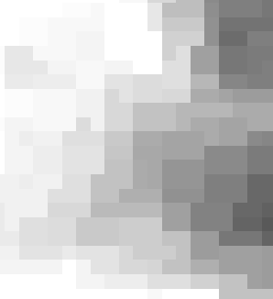
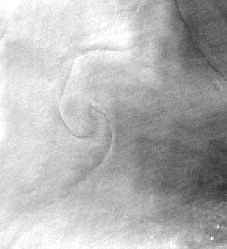
Detaliile fac diferența...
În cadrul imaginilor rezultate, devin vizibile mai multe detalii
Înainte
După
MODIS Terra (1 km)
λ= 678 nm
27.07.2016
Produs de fuziune la 120 m folosind
date Sentinel-2
27.07.2016

Slide 14

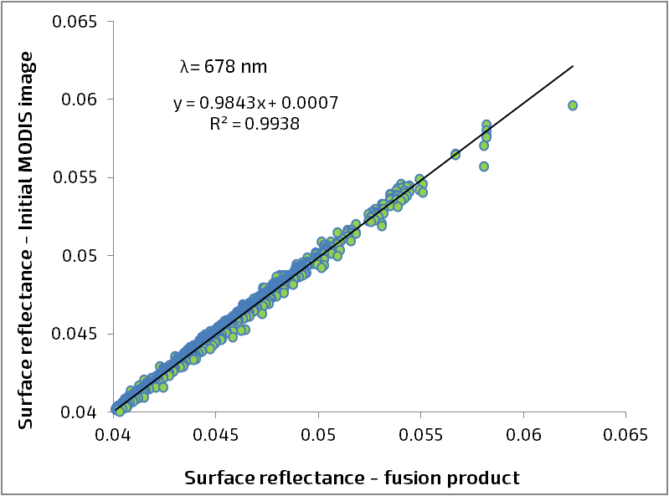
Aceeași calitate spectrală
Relația dintre valorile imaginii inițiale și cele ale produsului de fuziune (re-eșantionat la 1 km)

Slide 15
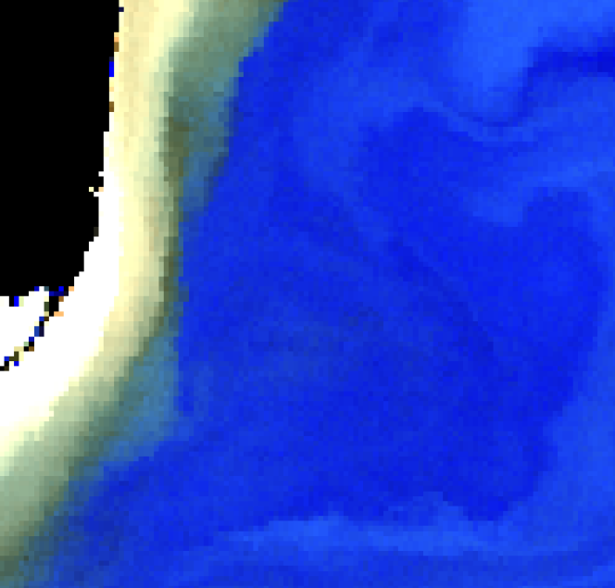
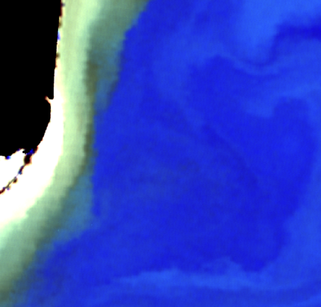
Detaliile fac diferența
Datele MERIS … în așteptarea lui Sentinel-3
Înainte
După
Produs de fuziune la 60m folosind
date Landsat TM
RGB: 665-560-442 nm
02.10.2007
MERIS (300 m)
RGB: 665-560-442 nm
02.10.2007

Slide 16
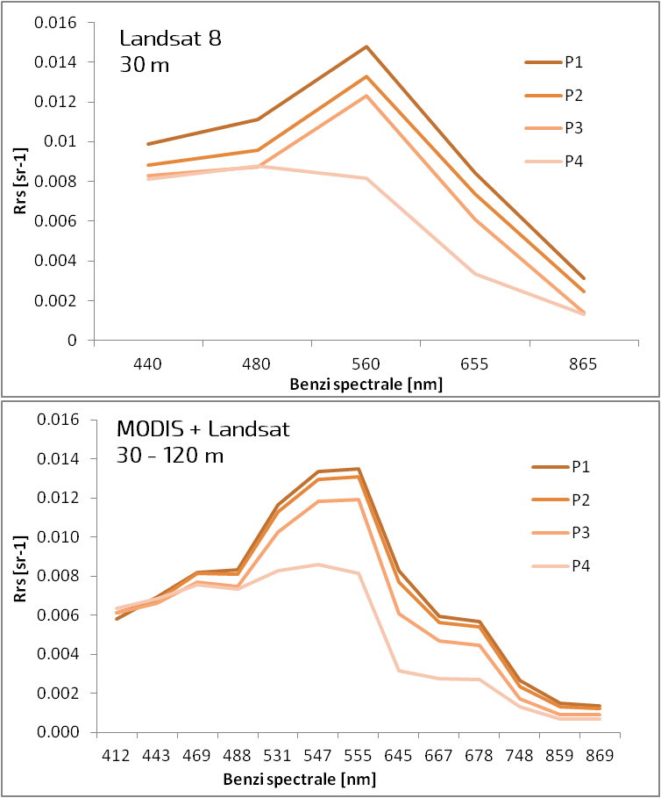
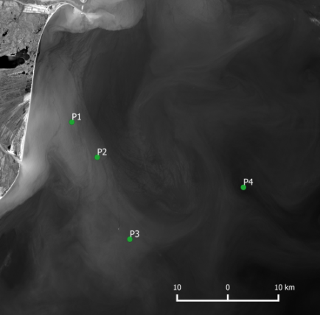
Dar rezoluția spectrală?
Profilul spectral este mai detaliat în cazul produsului final, la aceeași rezoluție spațială înaltă

Slide 17
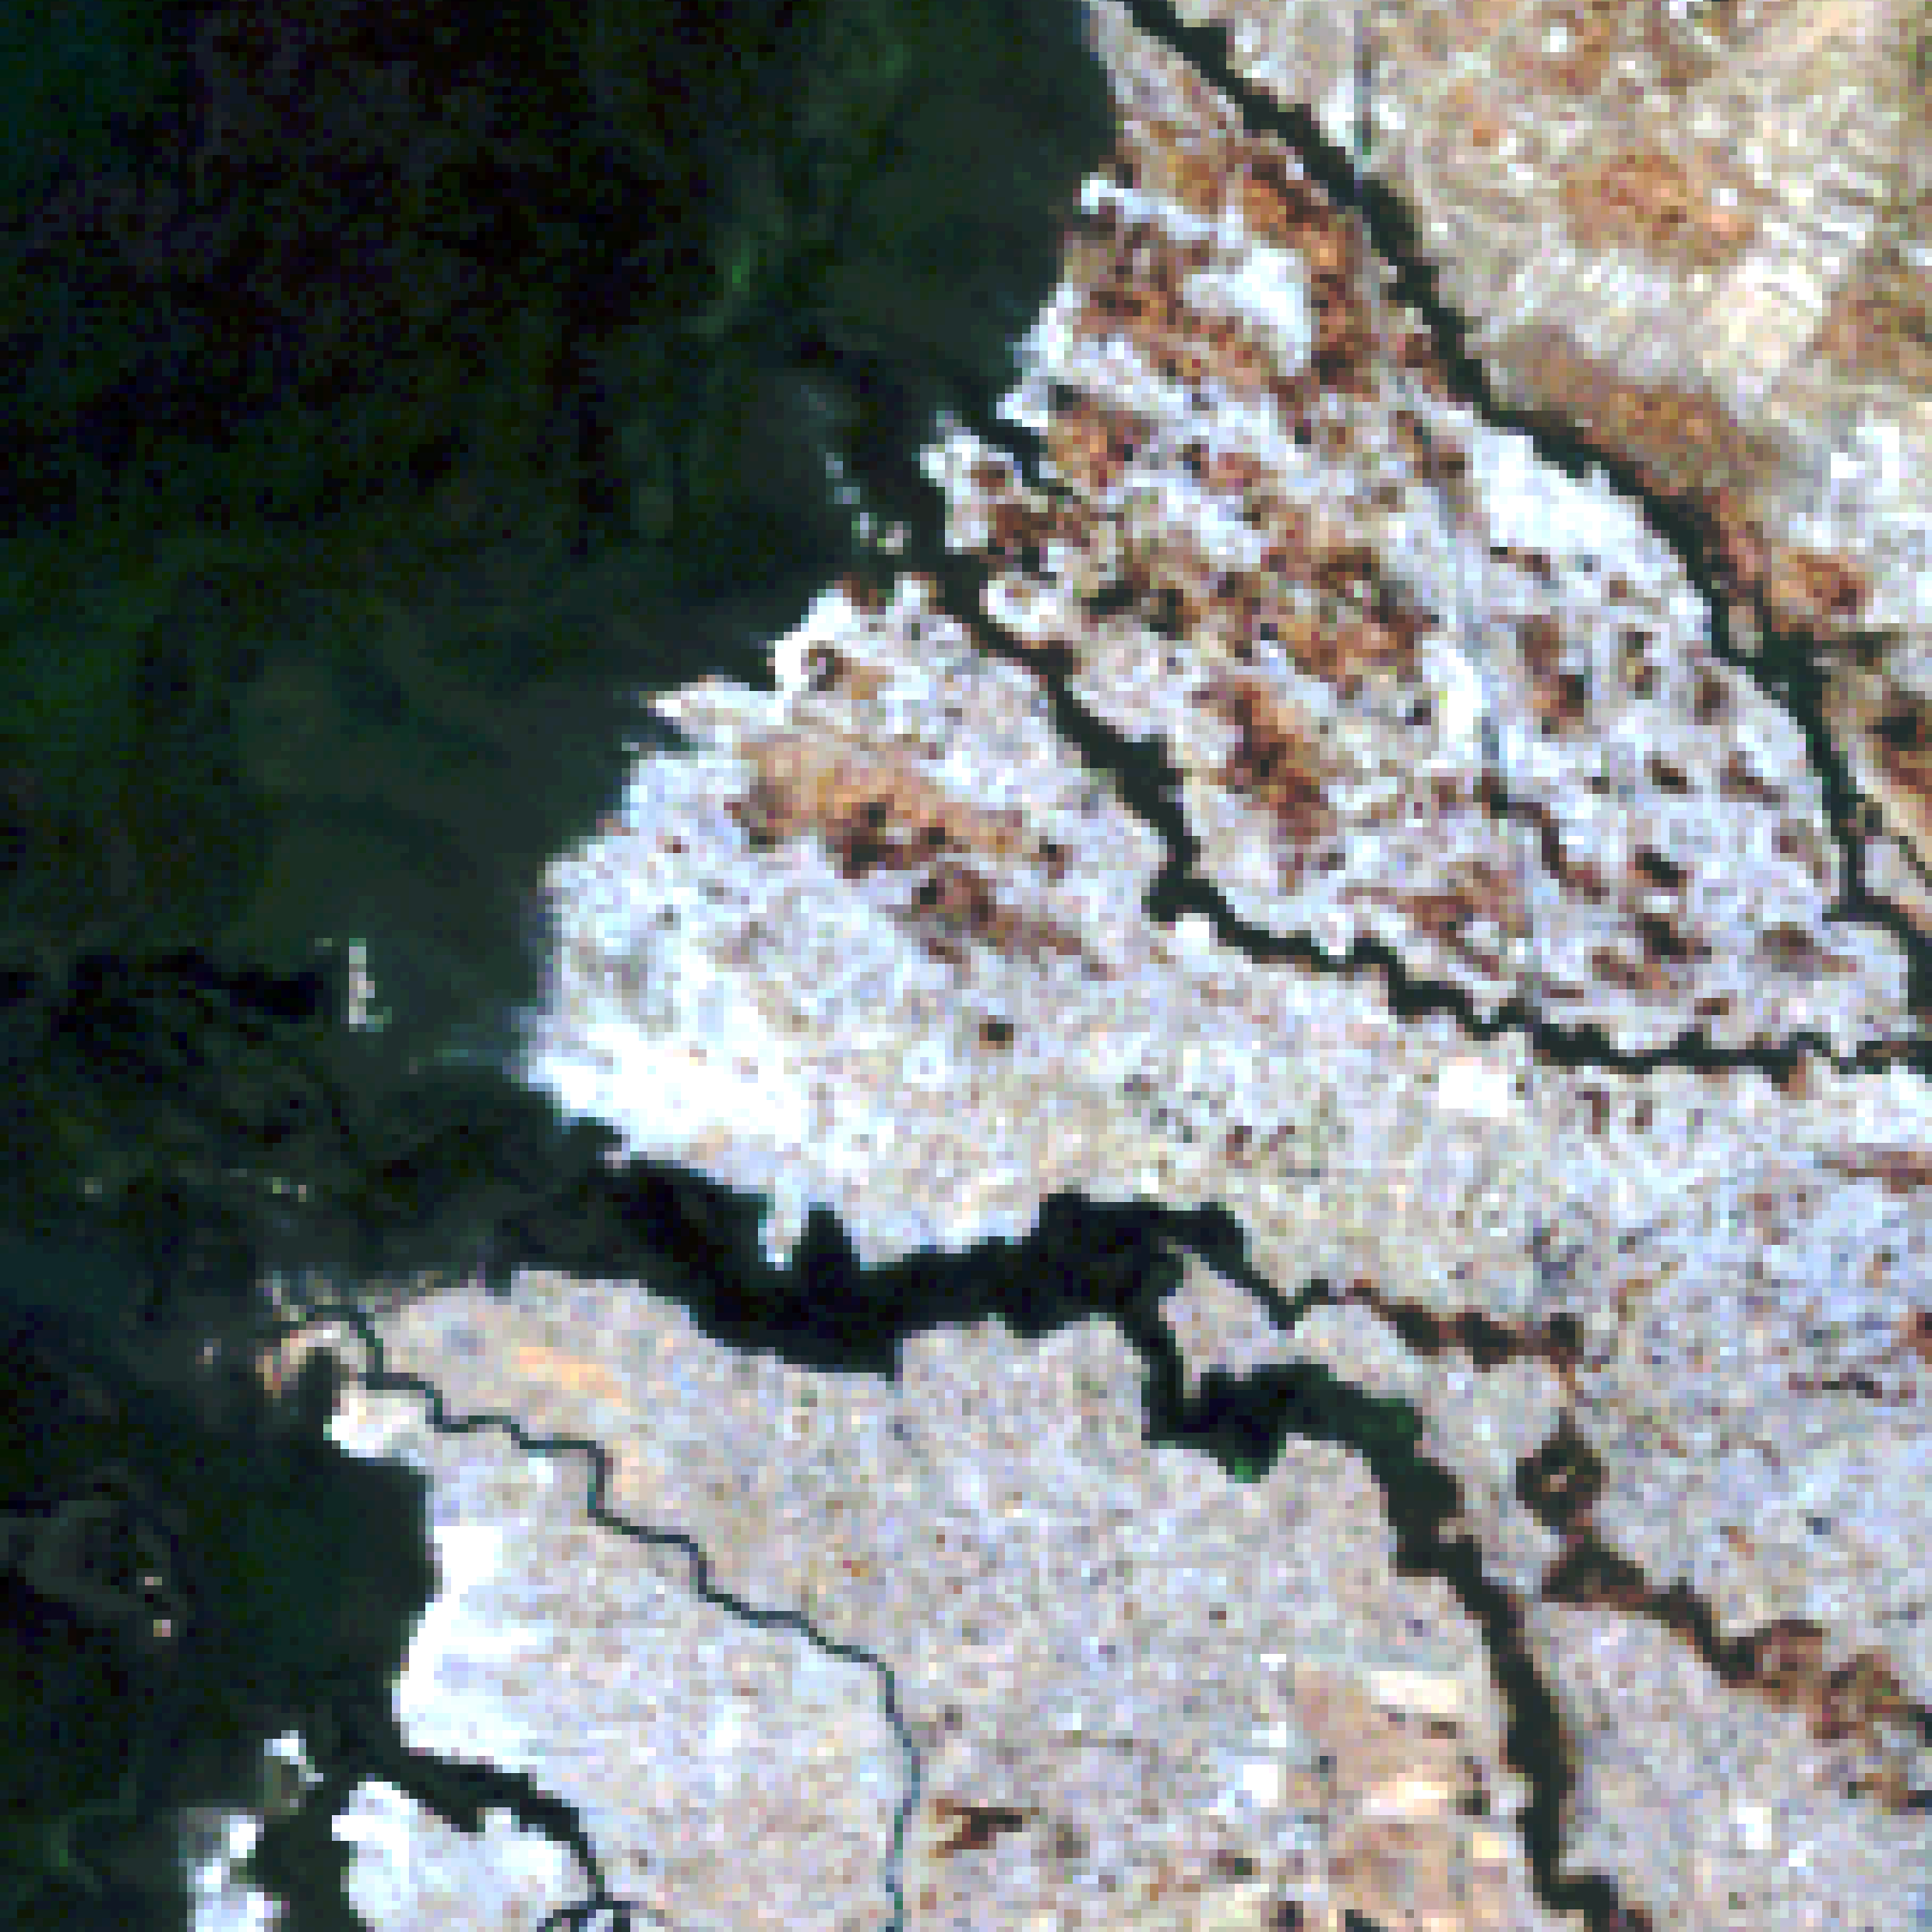
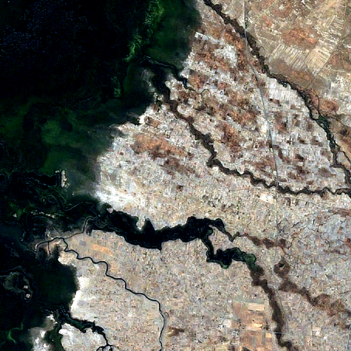
Aplicații în zona uscatului
Landsat (30m) VS Landsat + Spot (5m)

Slide 18
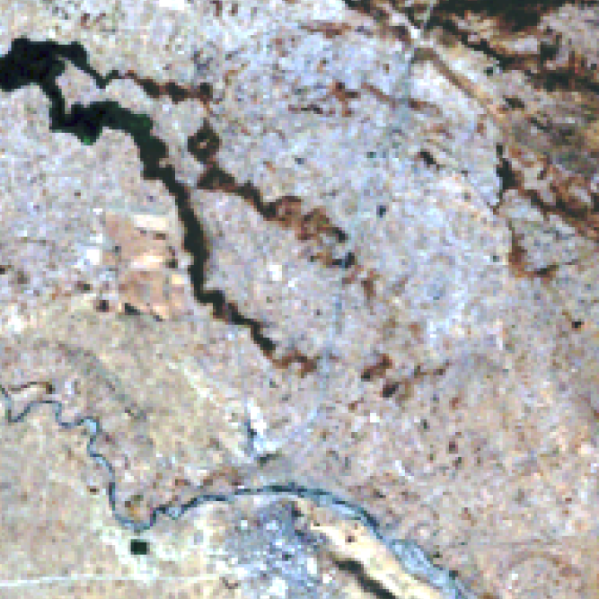
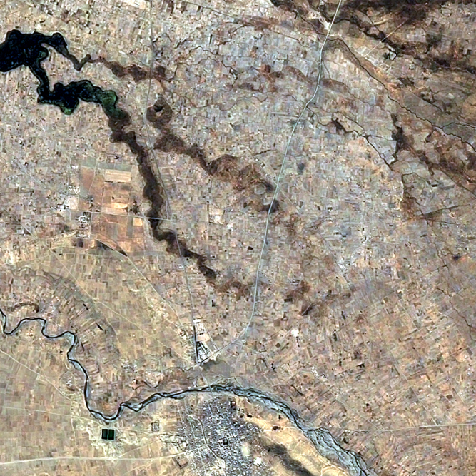
Aplicații în zona uscatului
Landsat (30m) VS Landsat + Spot (5m)

Slide 19
Concluzii – fuziunea datelor satelitare
Algoritmul de fuziune DaFSys este suficient de versatil si robust pentru a fi aplicat în diverse zone de interes și domenii. Nu depinde de tipul imaginilor satelitare.
Fuziunea datelor necesită o atenție sporită în cazul suprafețelor acvatice din cauza dinamicii crescute a fenomenelor analizate.
Calitatea produselor finale depinde foarte mult de datele de intrare.
Artefactele prezente în imaginile inițiale sunt transferate în cadrul produsului de fuziune.

Slide 20
Mulțumiri
Proiectul Data Fusion System for Black Sea Water Quality Monitoring (DaFSys) este finanțat de către Agenția Spațială Europeană în cadrul pogramului Romanian Industry Incentive Scheme.
Perioada: Decembrie 2015 – Mai 2017
Consorțiu:
TERRASIGNA (România)
Thales Alenia Space (Franța)
Facultatea de Geografie (Universitatea din București, România)

Slide 21
Vă mulțumesc pentru atenție!

